Slide 1
Bút cảm ứng (Stylus) - Microphone
Tin 3 – Tuần 20

Slide 2
Nội dung bài học
Bút cảm ứng (Stylus)
Microphone
Sử dụng Microphone

Slide 3
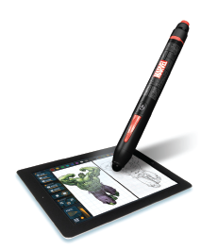
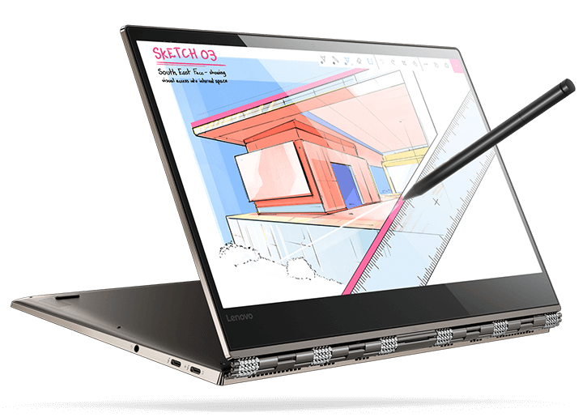
Chủ đề B. Phần cứng máy tính
Bài 2. Chào bạn, tớ là máy tính
Bút cảm ứng (Stylus)
Bút cảm ứng (Stylus) là một thiết bị nhập. Hình dạng giống như một cây bút.
Bạn có thể sử dụng thay cho ngón tay để chọn hoặc kích hoạt một mục tiêu trên thiết bị có màn hình cảm ứng.

Slide 4
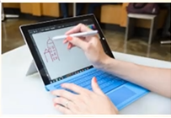
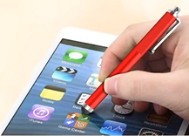
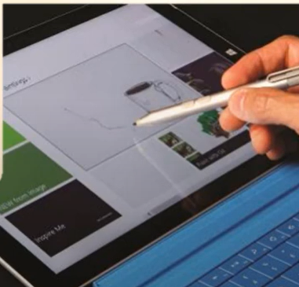
Cách sử dụng – tác dụng của bút cảm ứng
Cách sử dụng:
Ấn bút nhẹ nhàng trên vùng lựa chọn trên màn hình bạn muốn chọn hoặc kích hoạt.
Bút cảm ứng có tác dụng gì?
Trên điện thoại thông minh hoặc máy tính bảng, bạn có thể dùng bút để nhập số điện thoại, khởi động ứng dụng, soạn thảo văn bản.
Tùy thuộc vào hệ thống và chương trình sẵn có của mỗi thiết bị, bạn có thể sử dụng bút Stylus để vẽ hình hoặc sơ đồ.

Slide 5
Lợi ích của việc sử dụng Bút cảm ứng
Nó sẽ giữ cho màn hình của bạn không có dấu vân tay, không để lại vết nhòe từ ngón tay của bạn.
Không làm xước màn hình của bạn.
Có điểm tiếp xúc nhỏ hơn đầu ngón tay, mang lại độ chính các tốt hơn cho các điểm chạm nhỏ như các phím trên màn hình.

Slide 6



Một số loại bút cảm ứng
Bút cảm ứng điện dung
Bút đồng bộ số hóa Wacom
Bút cảm ứng Bluetooth

Slide 7
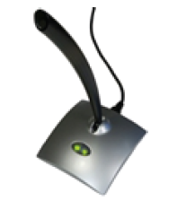
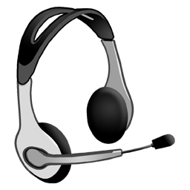
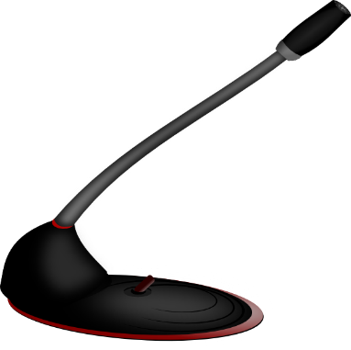
Chủ đề B. Phần cứng máy tính
Bài 2. Chào bạn, tớ là máy tính
Sử dụng Microphone
Microphone cho phép bạn ghi âm và chuyển những âm thanh đó sang dạng số hóa để sử dụng trên máy tính.

Slide 8
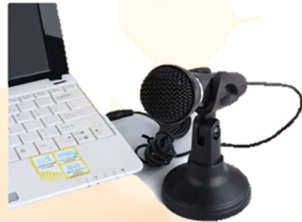
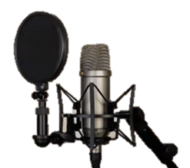
Máy tính để bàn thường không có Microphone, trong khi máy tính xách tay thường được gắn sẵn thiết bị này
Microphone được sử dụng trong nhiều lĩnh vực như phòng thu âm, hệ thống Karaoke, trung tâm thương mại, đài phát thanh, các thiết bị công nghệ,…

Slide 9
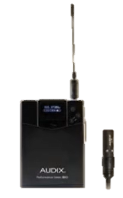
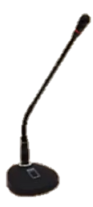
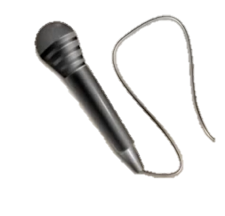
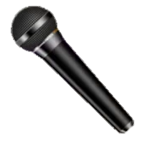
Một số loại Microphone
Microphone
không dây cầm tay
Microphone
có dây cầm tay
Microphone
không dây cài áo
Microphone
hội nghị

Slide 10
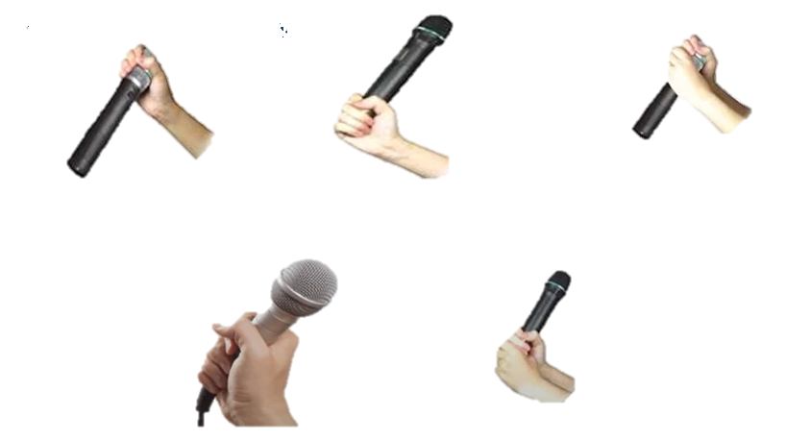
Cách cầm Microphone
x
x
x
✓
x

